Slide 1
Использование в работе с учениками младших классов стратегий и приёмов формирующего оценивания как результат педагогической рефлексии учителя

Slide 2
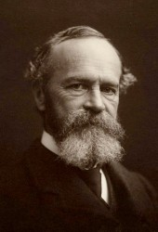
Уильям Джеймс
«Глубочайшим свойством человеческой природы является страстное стремление людей быть оцененными по достоинству»

Slide 3
Современная модель образования, ориентированная на решение задач инновационного развития экономики
Владение информационными технологиями,
умение заботиться о своем здоровье,
вступать в коммуникацию, решать проблемы
- новые составляющие современного
качества образования
Качество образования
Наиболее характерен переход
от установки на запоминание
большого количества информации
к освоению новых видов деятельности
проектных, творческих,
исследовательских
Особенности

Slide 4
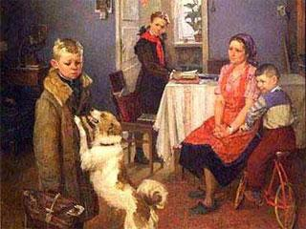
Определение оценивания
Оценивание — это процесс количественного или качественного сравнения оцениваемого объекта (учащегося) либо с идеальным объектом, либо с подобными себе объектами, либо со своим собственным состоянием некоторое время назад

Slide 5
Типы систем оценивания
Ранжирование
работ
Зачет / незачет
Рейтинговая
система
оценивания
Процентная система
оценки знаний
Системы оценивания
Другая…
Портфолио предмета
Комплексное
портфолио
Балльная система оценки
со шкалой в 5 баллов
Накопительная
система оценок
Другие варианты
бальной системы
(10-ти, 12-ти балльная
и др.)
Критериальная
система
Безотметочное
обучение

Slide 6
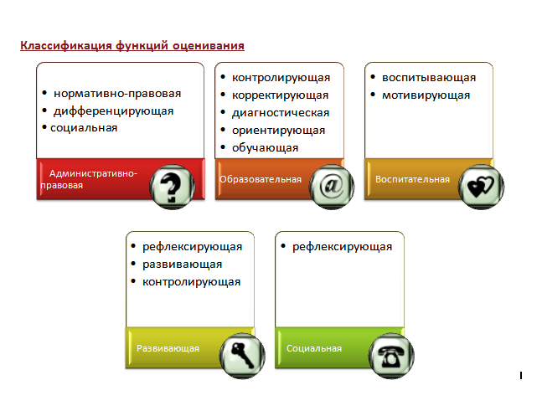
Функции оценивания

Slide 7
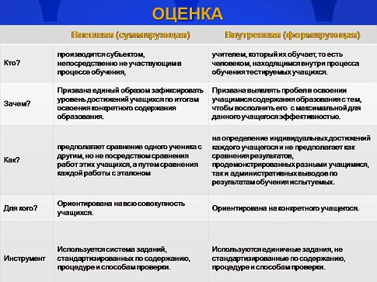
Виды оценивания

Slide 8
Определения
Формирующее (внутреннее) оценивание нацелено на определение индивидуальных достижений каждого учащегося и не предполагает, как сравнения результатов, продемонстрированных разными учащимися, так и административных выводов по результатам обучения.
Формирующим данный вид оценивания называется потому, что оценка ориентирована на конкретного ученика, призвана выявить пробелы в освоении учащимся элемента содержания образования с тем, чтобы восполнить их с максимальной эффективностью.

Slide 9


Формирующее оценивание позволяет
учителю
ученику
четко сформулировать образовательный результат, подлежащий формированию и оценке в каждом конкретном случае, и организовать в соответствии с этим свою работу;
сделать учащегося субъектом образовательной и оценочной деятельности.
может помогать учиться на ошибках;
может помогать понять, что важно;
может помогать понять, что у них получается;
может помогать обнаруживать, что они не знают;
может помогать обнаруживать, что они не умеют делать

Slide 10
Таблица ЗИУ («Мозговой штурм»)
ЗНАЮ (результаты мозгового штурма – «это я точно знаю») | ИНТЕРЕСУЮСЬ (проблемные вопросы для изучения - «что хотел бы узнать») | УЗНАЛ (заполняется по мере изучения материалов – «теперь я узнал»)
Оправдались ли ожидания?
Что нового узнали для себя?
Полезен ли был для вас
урок?

Slide 11
Виды рефлексии на уроке, способствующие развитию самоконтроля и самооценки
Эмоциональная (было интересно…я почувствовал…выполнял работу с ….настроением и т.п.)
Когнитивная ( на уроке узнал…, я приобрел…, я смог…и т.п.)
Процессуальная (я выполнял задания…
я научился… и т.п.)

Slide 12
Приёмы формирующего оценивания на уроке
1.Ребята по кругу высказываются одним предложением, выбирая начало фразы из рефлексивного экрана на доске:
сегодня я узнал…
было интересно…
было трудно…
я выполнял задания…
я понял, что…
теперь я могу…
я почувствовал, что…
я приобрел…
я научился…
у меня получилось …
я смог…
я попробую…
меня удивило…
урок дал мне для жизни…
мне захотелось…

Slide 13
Когнитивная рефлексия и процессуальная
Светофор».
Оцените свою деятельность на уроке с помощью «Светофора» (зелёный – все понятно, желтый – есть затруднения, красный – много непонятного – карточки данных цветов даны учащимся еще до урока).
«Волшебная палочка».
-Если я найду волшебную палочку, я порошу ее помочь…(кому?)

Slide 14
Прием: «Вопросы, требующие многовариантны ответов».
Почему было трудно?
Что открыли, узнали на уроке?
Оправдались ли ваши ожидания от урока?
Что вы взяли с сегодняшнего урока?
Над чем заставил задуматься урок?
(Поставьте свой вариант вопроса)

Slide 15
Критериальное взаимооценивание
Выберите 1 фразу для соседа по парте:
Ты - молодец.
Я доволен твоей работой на уроке.
Ты мог бы поработать лучше.
и др.

Slide 16
Прием: «Оценочный лист»
Оценочный лист.
Рефлексия
Выполнил ли я то, что задумал? _____________________________________
Получилось ли сделать то, что я записал как главный результат проекта?__________
Всё ли получилось так, как я задумывал?__________________________
Что было сделано хорошо?_________________________________________________
Что было сделано плохо?_________________________________________________
Что было выполнить легко, а что оказалось неожиданно трудно?____________
Кто мог бы сказать мне СПАСИБО за проект?_________________________
Попрошу взрослых оценить мою работу:
ч т о с к а з а л а м а м а:____________________
ч т о с к а з а л а у ч и т е л ь н и ц а:_______________________________
к а к о ц е н и л и п р о е к т д р у з ь я:______________________________
В ч ё м я с н и м и с о г л а с е н, в ч ё м - н е т ?_________________________

Slide 17
Рефлексия эмоций и чувств
«Цветные карточки».
У учащихся две карточки: синяя и красная. Они показывают карточку в соответствии с их настроением в начале и в конце урока. В данном случае мы можем проследить, как меняется эмоциональное состояние ученика в процессе занятия.
«Три лица».
Учитель показывает учащимся карточки с изображением трех лиц: веселого, нейтрального и грустного.
Учащимся предлагается выбрать рисунок, который соответствует их настроению.

Slide 18
«Пейзаж». Учащимся предлагаются две картины с изображением пейзажа. Одна картина проникнута грустным, печальным настроением, другая - радостным, веселым. Ученики выбирают ту картину, которая соответствует их настроению.
Шкала настроения.
У каждого ученика лежит листок со шкалой настроение (10 баллов). Ученик отмечает свое настроение на протяжении всего урока. Можно сделать общую шкалу для всего класс. Одна ломаная линия покажет настроение в начале урока, вторая – в конце.

Slide 19
Эмоционально-музыкальная концовка. Учащиеся слушают фрагменты из двух музыкальных произведений (желательно указать композитора произведения). Звучит тревожная музыка и спокойная, восторженная. Учащиеся выбирают музыкальный фрагмент, который соответствует их настроению.
«Острова».
На доске или у каждого ученика карта настроения. Поставьте знак √, на каком из островов вы сегодня пребывали: о.Страха, Познания, Уверенности, Скуки, Мечты, Будущего, Радости.

Slide 20
Опросник для самодиагностики
Насколько уверенно ты чувствуешь себя в следующих ситуациях? | Уверен-но | Доволь-но уверен-но | Неуве-ренно | Обоснова-ние
1. Я могу высчитать площадь квадрата и прямоугольника
2. Я могу объяснить, почему две фигуры с одинаковой площадью выглядят не одинаково.
3. Я могу вычислить, сколько квадратных метров ковра необходимо для конкретной комнаты.

Slide 21
ГЛОССАРИЙ
«
Формирующее оценивание -текущая внутренняя оценка учебных достижений, сбор информации о процессе обучения учащегося
Инструмент оценивания - оценочные листы, контрольные списки или формы само- и взаимооценки. Применяются для оценивания продуктов образовательной деятельности учащихся
Критерий оценивания - метапредметный результат в соответствии с ФГОС
Показатель - характеристика, описание способа деятельности
Индикатор - чаще всего, трех-, но бывает также - четырех- или пятибалльная шкала оценивания (возможны также другие индикаторы)

Slide 22
Литература
Дневник достижений и профессионального развития учителя: материалы для реализации национальной системы учительского роста /А.М.Соломатин, Р.Г. Чурокова.- М.: Академкнига/ Учебник, 2017.
. Пинская М.А., Новые формы оценивания в рамках ФГОС, Москва, 2015.
Ульянова И.В.Педагогика смысложизненных ориентаций: Учеб. пособие. Владимир, 2010. 245 с
М. Чибисова. Про молодцов и умниц. Что говорит психология об эффективной похвале. Школьный психолог, июль-август, 2016г.
Шаповалова О.Н. Формирующее оценивание как инструмент мониторинга метапредметных образовательных результатов в основной школе // Современные проблемы науки и образования. – 2019. – № 6.;
URL: http://www.science-education.ru/ru/article/view?id=29415

Slide 23
Интернет – ресурсы:
https://cyberleninka.ru/article/n/formiruyuschee-otsenivanie-obrazovatelnyh-rezultatov-uchaschihsya-v-sovremennoy-shkole
https://cyberleninka.ru/article/n/tehnologiya-formiruyuschego-otsenivaniya-opyt-realizatsii-v-nachalnoy-shkole
https://cyberleninka.ru/article/n/formiruyuschee-i-summativnoe-otsenivanie-kak-psihologo-pedagogicheskoe-uslovie-diagnostiki-sformirovannosti-lichnostnyh-rezultatov
http://www.myshared.ru/slide/557472/
https://urok.1sept.ru/%D1%81%D1%82%D0%B0%D1%82%D1%8C%D0%B8/668383/
https://sites.google.com/site/uzadacha/m-4-kriterii-ocenivania-dla-ucebnyh-zadac
https://sites.google.com/site/sajtmetodobedinenia/formiruusee-ocenivanie-v-nacalnoj-skole
http://app.direktoria.org/konferencia/pub/8642
http://www.school2100.ru/upload/iblock/7d9/7d9249061fb337b74ff9bda454428feb.pdf
https://sites.google.com/site/interaktivps/m-4-formiruusee-ocenivanie

Slide 24
Спасибо за внимание !

